Slide 1


Риски для бизнеса:
Последствия Использования нелицензионного софта.
Практика применения защиты авторских прав в СЗФО в 2016 году

Slide 2

Использование пиратского софта это ОТЛИЧНАЯ возможность потерять:
Производительность компьютера
Обновления и техническую поддержку
Рабочие документы
Доступы и пароли
Конфиденциальную информацию
Репутацию
Свободу

Slide 3

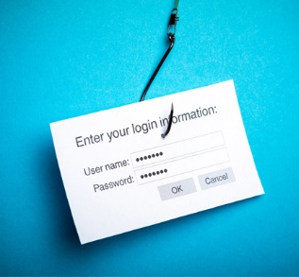
ПИРАТСКИЙ СОФТ — ЭТО НЕБЕЗОПАСНО!
1.Трояны
2. Шпионские программы
3. Платные смс
4. Кража данных банковский карт
5. Остальные «приятности»

Slide 4

Рыбак рыбака видит издалека… Интернет Фишинг
Фи́шинг (англ. phishing, от fishing — рыбная ловля, выуживание) — вид интернет-мошенничества, целью которого является получение доступа к конфиденциальным данным пользователей — логинам и паролям.

Slide 5
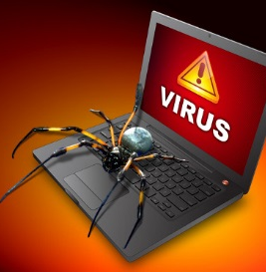
Пиратство - не способ «сэкономить», а Пустая трата времени и денег
Заражение вирусами зачастую происходит ещё на этапе поиска взломанных программ, а потеря времени наступает при взломе систем защиты. Зачастую пиратские версии лишены интернет-функциональности, не могут автоматически обновляться, то есть обладают пониженным уровнем защиты, не говоря уже о вредоносном коде, нарочно встроенном пиратами.

Slide 6

Текущая ситуация в СЗФО
Сотрудниками правоохранительных органов Санкт-Петербурга и Ленинградской области в рамках расследования уголовных дел экономической направленности, регулярно проводятся обыска с участием специалистов фирмы 1С. В рамках данных мероприятий сотрудники полиции также изучают системные блоки на предмет наличия контрафактного программного обеспечения, авторские права на которое принадлежат фирме 1С.

Slide 7
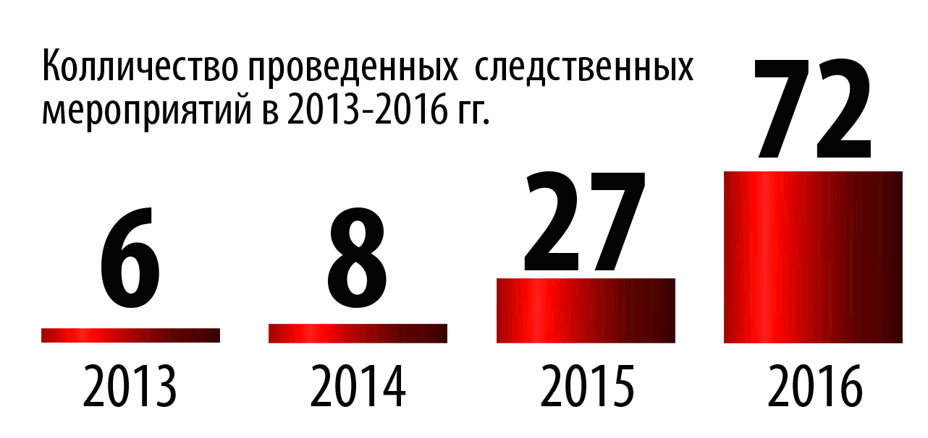
Результаты 2016 года:
В результате проведение следственных мероприятий в 2016 году на территории Северо-Западного округа было проведено более 70 проверок, возбуждено около 15 уголовных дел.

Slide 8

Незаконные обновления
Особое внимание в настоящее время направлено на выявление организаций, занимающихся незаконным обновлением программной продукции 1с.

Slide 9


Как это работает?
Платформа 1С умеем отличать свои типовые конфигурации от чужих, написанных «с нуля» .
Идентифицируется не просто конфигурация, но и конкретный используемый релиз
Каким путем пользователь получил новый релиз – неважно с т.з. проверки легальности использования. Как только он начинает им пользоваться – проверяется легальность. Проверки периодические, а не однократные

Slide 10
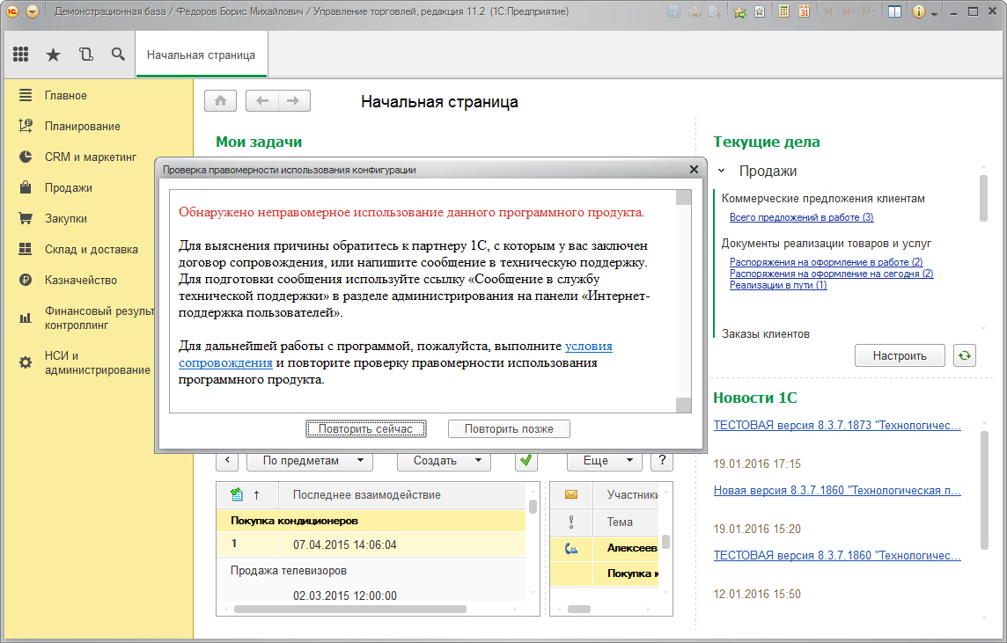
Сообщение в программе
Если проверка правомерности использования конфигурации выявила нарушения, то пользователю будет мешать «выпрыгивающее» окно

Slide 11
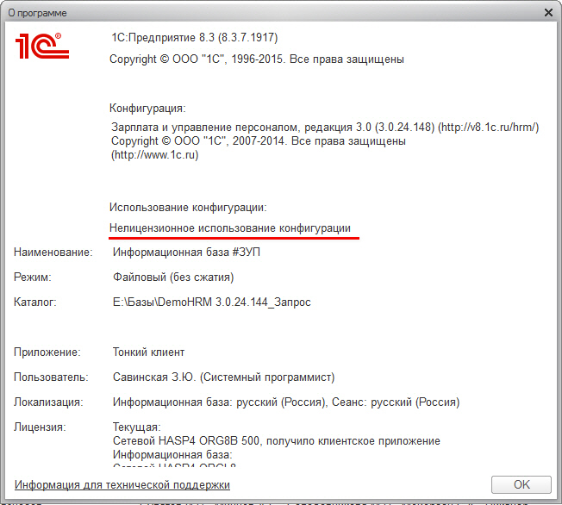
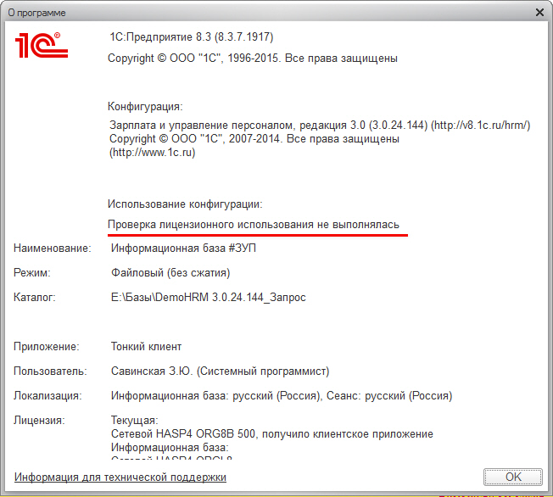


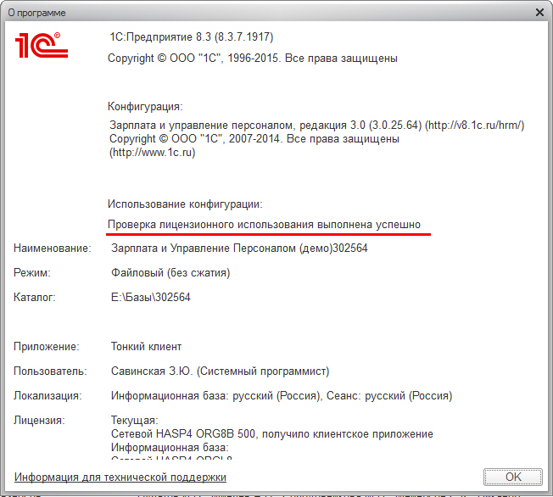

Как проверить легальность использования конфигурации:

Slide 12
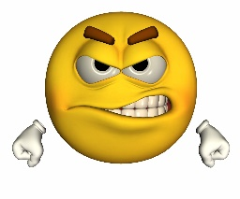
Защита взломана!
Если версия платформы 8.3.7 или выше, база файловая или с сервером мини, интернет есть, а в разделе «Использование конфигурации» ничего не написано, то это повод решить, что установлен кряк.

Slide 13
Гражданский кодекс РФ, Глава 70, Статья 1301
Ответственность за нарушение исключительного права на произведение
В случаях нарушения исключительного права на произведение автор или иной правообладатель наряду с использованием других применимых способов защиты и мер ответственности, установленных настоящим Кодексом (статьи 1250, 1252 и 1253), вправе в соответствии с пунктом 3 статьи 1252 настоящего Кодекса требовать по своему выбору от нарушителя вместо возмещения убытков выплаты компенсации:
1) в размере от десяти тысяч рублей до пяти миллионов рублей, определяемом по усмотрению суда исходя из характера нарушения;
2) в двукратном размере стоимости контрафактных экземпляров произведения;
3) в двукратном размере стоимости права использования произведения, определяемой исходя из цены, которая при сравнимых обстоятельствах обычно взимается за правомерное использование произведения тем способом, который использовал нарушитель.

Slide 14
спасибо за внимание!

